Slide 1
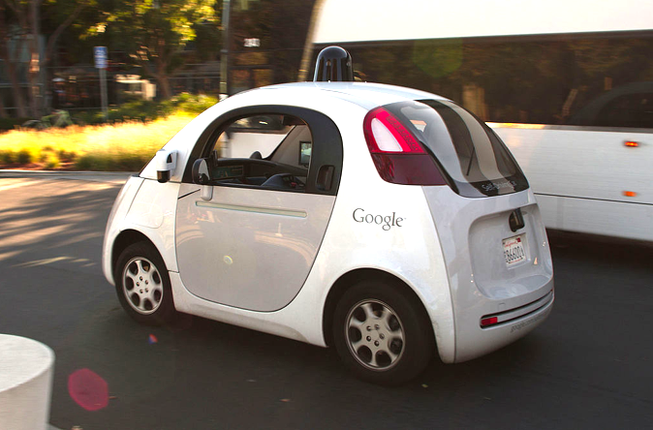

17강 : 거리센서로 자율주행 자동차 만들기
특강 : ATmega128로 배우는 임베디드시스템
상명대학교 컴퓨터공학과
겸임교수 신 상 석

Slide 2
목차
Key Issue
거리센서
실습 SEN-2 : 무선명령 스마트카
HC-SR04
실습 SEN-1 : 키재기
실습 SEN-3 : 자율주행 스마트카

Slide 3
Key Issue
스마트카의 기본인 센서에 대안 처리 예로 거리센서에 대하여 알아보고 무선명령과 자율주행이 가능한 스마트카를 제작해 본다.
- 거리 센서 연결 방법
- 무선 명령 스마트카
- 자율주행 스마트카

Slide 4
거리 센서
초음파
20,000 Hz 이상의 음파
초음파가 물체에 부딪혀 되돌아오는 시간 측정으로 거리 감지 가능
음파의 속도(상온에서 일반적으로 340m/s)를 알고 있으므로 초음파 발생 후 물체에 부딪혀 되돌아 오는 시간을 측정하면 ‘거리=속도x시간’에 의하여 거리 계산 가능
초음파 발생 모듈(트랜스미터)
압전 효과를 갖는 소자의 양단에 20,000 Hz 이상의 펄스를 가하면 이 소자는 진동을 하고 이 진동은 주변의 공기를 진동시켜 초음파를 발생시킴 - ‘역압전현상’
초음파 감지 모듈(리시이버)
압전 효과가 갖는 소자에 초음파가 전달되면 소자의 양단에 전압이 발생하게 되므로 이것을 검사하면 초음파가 전달되었음을 알 수 있음 - ‘압전현상’

Slide 5
거리 센서
거리 센서
물체까지의 거리를 측정하는 센서
초음파 거리센서
초음파를 생성하고 이것이 물체에 부딪혀 되돌아 오는 시간을 측정하여 물체까지의 거리를 측정하는 센서
적외선 거리센서
적외선을 생성하고 이것이 전달 또는 반사되는 양을 측정하여 거리를 측정하는 센서

Slide 6
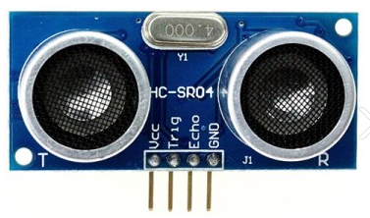
거리 센서
HR-SR04
가격이 저렴한 초음파 거리 센서
기본 규격
5V DC 전원 사용
소비전력 : 15mA
전방 초음파 감지 각도 : 좌우 15도 (최적), 좌우 약 30도 (최대)
거리 측정 범위 : 2cm ~ 4m
초음파 진동수 : 40,000 Hz

Slide 7
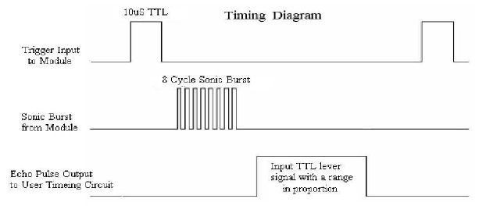
거리 센서
HC-SR04 인터페이스 신호
Trig : 초음파 출력을 시작하는 디지털 입력(명령) 신호
Echo : 출력된 초음파가 물체에 부딪혀 반사되어 다시 돌아올 때까지의 시간을 HIGH로 유지하는 디지털 출력 신호 (돌아오지 않는 경우는 38ms 동안 유지)

Slide 8
실습 SEN-1 : 거리센서를 이용하여 키 재기
실습 내용 : 키 재기
HC-SR04를 이용하여 거리 측정
측정된 거리는 FND에 디스플레이 ‘XXX.X’ 형태(cm)
머리 위에 올려놓고 거리를 재고, 다시 바닥에 내려 놓고 거리를 재면 키 측정 가능

Slide 9
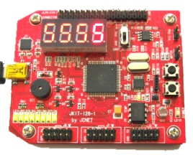
실습 SEN-1 : 거리센서를 이용하여 키 재기
JKIT-128-1과의 연결
JKIT-128-1 신호 | HC-SR04 신호
+5V | VCC
GND | GND
PE6 | Trig
PE7 | Echo

Slide 10
실습 SEN-1 : 거리센서를 이용하여 키 재기
구동 프로그램 설계 : 거리 측정
Trig는 출력, Echo는 입력으로 처리
Trig 신호를 HIGH로 10us 동안 생성 후, Echo 신호가 ‘HIGH’가 되기를 기다린 후, ‘HIGH’가 되면 Counter/Timer 1(16비트)를 동작시킴
다시 Echo 신호가 ‘LOW”가 되기를 기다려 ‘LOW’가 되면 Counter/Timer 1(16비트)를 정지시킴
Counter/Timer 1 값을 읽어 거리를 계산
계산된 거리를 FND에 디스플레이

Slide 11
실습 SEN-1 : 거리센서를 이용하여 키 재기
구동 프로그램 코딩 : 거리 측정
#include <avr/io.h>
#define F_CPU 16000000UL
#include <util/delay.h>
#define TRIG 6 // HC-SR04 Trigger 신호 (출력)
#define ECHO 7 // HC-SR04 Echo 신호 (입력)
unsigned char digit[10] = {0x3f, 0x06, 0x5b, 0x4f, 0x66, 0x6d, 0x7c, 0x07, 0x7f, 0x67};
unsigned char fnd_sel[4] = {0x01, 0x02, 0x04, 0x08};
unsigned char fnd[4];
void display_fnd(unsigned int value);

Slide 12
실습 SEN-1 : 거리센서를 이용하여 키 재기
구동 프로그램 코딩 : 거리 측정
int main(void)
{
unsigned int distance;
DDRC = 0xff;
DDRG = 0x0f;
DDRE = ((DDRE | (1<<TRIG)) & ~(1<<ECHO));
while(1)
{
TCCR1B = 0x02; // Counter/Timer 1 클록 0.5us
PORTE &= ~(1<<TRIG); // Trig = LOW
_delay_us(10);
PORTE |= (1<<TRIG); // Trig = HIGH
_delay_us(10);
PORTE &= ~(1<<TRIG); // Trig = LOW

Slide 13
실습 SEN-1 : 거리센서를 이용하여 키 재기
구동 프로그램 코딩 : 거리 측정
while(!(PINE & (1<<ECHO))) ; // wait until Echo = HIGH
TCNT1 = 0x0000; // Counter/Timer 1 값 초기화(=0)
while (PINE & (1<<ECHO));
TCCR1B = 0x00; // Counter/Timer 1 클록 정지
distance = (unsigned int)(TCNT1 / 2 / 5.8); // 시간에 비례하는 거리 보정 함수 적용
display_fnd(distance);
}
}

Slide 14
실습 SEN-1 : 거리센서를 이용하여 키 재기
구동 프로그램 코딩 : 거리 측정
void display_fnd(unsigned int value)
{ int i;
fnd[3] = (value/1000)%10;
fnd[2] = (value/100)%10;
fnd[1] = (value/10)%10;
fnd[0] = (value/1)%10;;
for (i=0; i<4; i++)
{
PORTC = digit[fnd[i]] | (i==1 ? 0x80 : 0x00);
PORTG = fnd_sel[i];
_delay_ms(2);
if (i%2)
_delay_ms(1);
}
}

Slide 15
실습 SEN-2 : 스마트폰으로 조종하는 스마트카
실습 내용 : 스마트폰으로 조종하는 자동차 만들기
모터 2개를 바퀴 2개에 장착하고 이것을 다시 카베이스의 뒤쪽에 장착하여 뒷바퀴를 구성하고, 볼캐스터 1개는 카베이스의 앞쪽 중앙에 장착하여 앞바퀴를 구성하므로써 자동차구현
모터는 모터드라이버 모듈을 사용하여 구현
스마트폰과의 블루투스 통신을 위하여 블루투스시리얼 모듈을 장착
모터 전원은 키트와 블루투스모듈의 전원과 분리하여 사용
스마트폰에서 아래의 코드가 들어오면 이에 대응하여 무빙
1 : 좌회전 | 2 : 전진 | 3. 우회전
4. 좌로 돌기 | 5. 정지 | 6. 우로 돌기
7. 뒤로 좌회전 | 8. 후진 | 9. 뒤로 좌회전

Slide 16
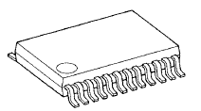
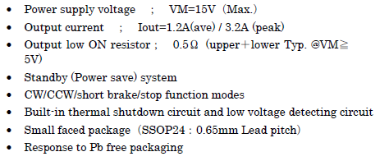
실습 SEN-2 : 스마트폰으로 조종하는 스마트카
모터 드라이버 TB6612 규격

Slide 17
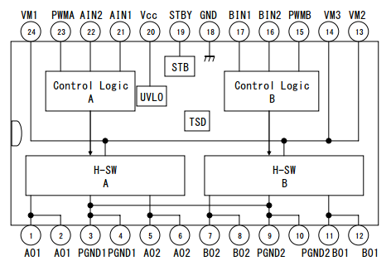
실습 SEN-2 : 스마트폰으로 조종하는 스마트카
TB6612 신호선

Slide 18
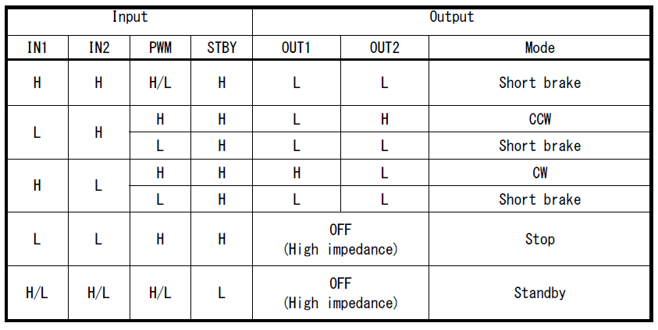
실습 SEN-2 : 스마트폰으로 조종하는 스마트카
TB6612 입력에 따른 출력
방향 전환 시에는 Short Break 를 거치는 것이 좋음

Slide 19
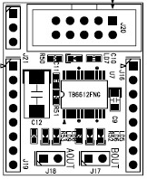
실습 SEN-2 : 스마트폰으로 조종하는 스마트카
TB6612 기반 JMOD-MOTOR-1 구성도
모터 전원 선택 점퍼
박스헤더,인터페이스
전원 LED
핀헤더 인터페이스
모터 A 방향
표시 LED
모터 B 방향
표시 LED
모터 출력 핀헤더

Slide 20
실습 SEN-2 : 스마트폰으로 조종하는 스마트카
구현 알고리즘
보레이트 설정
문자 입력 확인
문자에 알맞게 앞으로, 뒤로, … 실행
무한
루프

Slide 21
실습 SEN-2 : 스마트폰으로 조종하는 스마트카
구현 프로그램
#include <avr/io.h>
#define F_CPU 16000000UL
#include <util/delay.h>
#define SPEED_100 0xff
#define SPEED_80 0xC0
#define SPEED_50 0x80
#define SPEED_30 0x40
#define SPEED_0 0x00
#define B_FORWARD_L '1'
#define B_FORWARD '2'
#define B_FORWARD_R '3'
#define B_CCLOCKWISE '4'
#define B_STOP '5'
#define B_CLOCKWISE '6'
#define B_BACKWARD_L '7'
#define B_BACKWARD '8'
#define B_BACKWARD_R '9'

Slide 22
실습 SEN-2 : 스마트폰으로 조종하는 스마트카
구현 프로그램
void forw();
void forw_l();
void forw_r();
void back();
void back_l();
void back_r();
void clockwise();
void cclockwise();
void sstop();
void init_uart1();
char getchar1();
void putchar1(char c);
int motor_a_in1 = 4; // motor A IN : PD4 + PD5
int motor_a_in2 = 5;
int motor_b_in1 = 6; // motor B IN : PD6 + PD7
int motor_b_in2 = 7;
int motor_a_pwm = 6; // motor A PWM : PB6
int motor_b_pwm = 7; // motor B PWM : PB7

Slide 23
실습 SEN-2 : 스마트폰으로 조종하는 스마트카
int main(void)
{
char rx_data;
DDRD |= 0xf0; // 모터 출력, PD4-7, PB6, PB7
DDRA = DDRD; // Test LED, DDRD=DDRA
DDRB |= 0xc0;
TCCR1A = 0xaa; // Fast PWM, 8bit, 매치시 OC1A/B/C 모두 LOW
TCCR1B = 0x0c; // 256분주, 16us
init_uart1();
while(1)
{
rx_data = getchar1(); // 스마트、폰 입력 체크
putchar1(rx_data);
if (rx_data == B_FORWARD)forw();
else if (rx_data == B_FORWARD_L)forw_l();
else if (rx_data == B_FORWARD_R)forw_r();
else if (rx_data == B_BACKWARD)back();
else if (rx_data == B_BACKWARD_L)back_l();
else if (rx_data == B_BACKWARD_R)back_r();
else if (rx_data == B_CLOCKWISE)clockwise();
else if (rx_data == B_CCLOCKWISE)cclockwise();
else if (rx_data == B_STOP)sstop();
else;
_delay_ms(100);
}
}
구현 프로그램

Slide 24
실습 SEN-2 : 스마트폰으로 조종하는 스마트카
구현 프로그램
void forw()
{
PORTD = (PORTD & 0b00001111) | 0b10100000;OCR1B = SPEED_100;OCR1C = SPEED_100;
PORTA = PORTD;
}
void forw_l()
{
PORTD = (PORTD & 0b00001111) | 0b10100000;OCR1B = SPEED_50;OCR1C = SPEED_80;
PORTA = PORTD;
}
void forw_r()
{
PORTD = (PORTD & 0b00001111) | 0b10100000;OCR1B = SPEED_80;OCR1C = SPEED_50;
PORTA = PORTD;
}

Slide 25
실습 SEN-2 : 스마트폰으로 조종하는 스마트카
구현 프로그램
void back()
{
PORTD = (PORTD & 0b00001111) | 0b01010000;OCR1B = SPEED_100;OCR1C = SPEED_100;
PORTA = PORTD;
}
void back_l()
{
PORTD = (PORTD & 0b00001111) | 0b01010000;OCR1B = SPEED_50;OCR1C = SPEED_80;
PORTA = PORTD;
}
void back_r()
{
PORTD = (PORTD & 0b00001111) | 0b01010000;OCR1B = SPEED_80;OCR1C = SPEED_50;
PORTA = PORTD;
}

Slide 26
실습 SEN-2 : 스마트폰으로 조종하는 스마트카
구현 프로그램
void clockwise()
{
PORTD = (PORTD & 0b00001111) | 0b01100000;OCR1B = SPEED_50;OCR1C = SPEED_50;
PORTA = PORTD;
}
void cclockwise()
{
PORTD = (PORTD & 0b00001111) | 0b10010000;OCR1B = SPEED_50;OCR1C = SPEED_50;
PORTA = PORTD;
}
void sstop()
{
PORTD = (PORTD & 0b00001111) | 0b00000000;OCR1B = SPEED_0;OCR1C = SPEED_0;
PORTA = PORTD;
}

Slide 27
실습 SEN-2 : 스마트폰으로 조종하는 스마트카
구현 프로그램
void init_uart1() // UART1 초기화 함수
{
UCSR1B = 0x18; // 송신 Transmit(TX), Receive(RX) Enable
UCSR1C = 0x06; // UART Mode, 8 Bit Data, No Parity, 1 Stop Bit
UBRR1H = 0; // Baudrate 세팅
UBRR1L = 8; // 16Mhz, 115200 baud
}
void putchar1(char c) // 1 문자를 송신(Transmit)하는 함수
{
while(!(UCSR1A & (1<<UDRE1))) ;// TX 통신 가능 확인
// UDRE : bit 5
UDR1 = c; // 1문자 송신
}
char getchar1()// 1 character를 수싱(receive)하는 함수?
{
while (!(UCSR1A & (1<<RXC1)));// UCSR1A 7번비트= RXC1(Receiver Complete)
return(UDR1);// 1 character 수신
}

Slide 28
실습 SEN-3 : 자율주행 스마트카
실습 내용 : 장애물을 피해 스스로 움직이는 자동차
SEN-1 실습 자동차 기본 모형에 아래의 사항을 구현
기본적으로 전진 수행
전방 10cm 이내에 장애물이 나타나면 랜덤하게 우회전 또는 좌회전 또는 우로 돌기 또는 좌로 돌기 수행

Slide 29
실습 SEN-3 : 자율주행 스마트카
알고리즘
거리를 측정
안전 위치(>10cm)면 앞으로 주행하고, 위험 위치(<10cm)면 좌회전/우회전/좌로돌기/우로돌기로 랜덤하게 방향을 바꾼 후 앞으로 주행
무한
루프

Slide 30
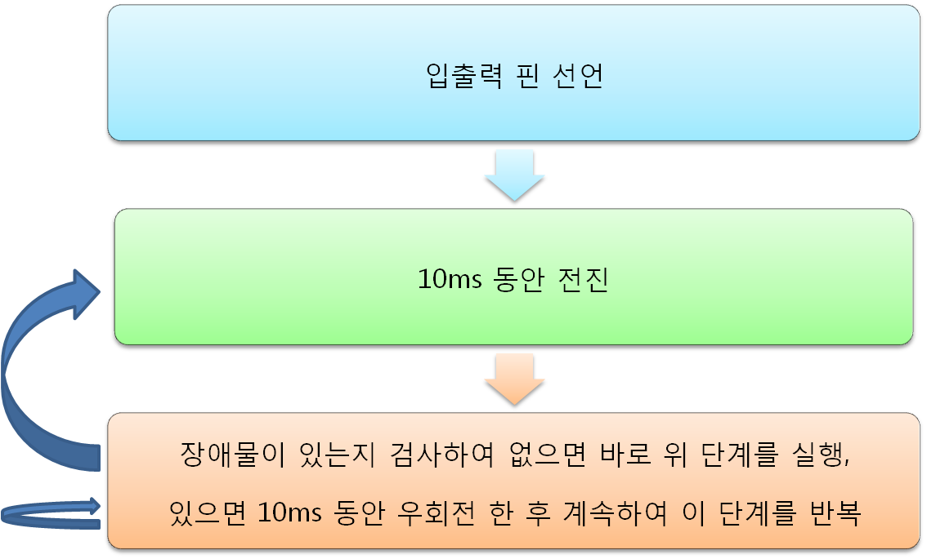
실습 SEN-3 : 자율주행 스마트카
실행 알고리즘

Slide 31
실습 SEN-3 : 자율주행 스마트카
거리 계산 알고리즘
Trig 신호를 High로 10us 유지
Echo 신호가 High인 시간을 측정
Echo 시간을 이용하여 장애물과의 거리 계산

Slide 32
실습 SEN-3 : 자율주행 스마트카
#include <avr/io.h>
#include <stdlib.h>
#define F_CPU 16000000UL
#define __DELAY_BACKWARD_COMPATIBLE__ // for Atmel Studio 6
#include <util/delay.h>
#define TRIG 6 // HC-SR04 Trigger 신호 (출력), PE6
#define ECHO 7 // HC-SR04 Echo 신호 (입력), PE7
unsigned char digit[10] = {0x3f, 0x06, 0x5b, 0x4f, 0x66, 0x6d, 0x7c, 0x07, 0x7f, 0x67};
unsigned char fnd_sel[4] = {0x01, 0x02, 0x04, 0x08};
unsigned char fnd[4];
void display_fnd(unsigned int value);
#define SPEED_100 255 // PWM 100% 값
#define SPEED_50 128 // PWM 50% 값
#define SPEED_0 0 // PWM 0% 값
int motor_a_in1 = 4; // motor A IN : PD4 + PD5
int motor_a_in2 = 5;
int motor_b_in1 = 6; // motor B IN : PD6 + PD7
int motor_b_in2 = 7;
int motor_a_pwm = 6; // motor A PWM : PB6
int motor_b_pwm = 7; // motor B PWM : PB7

Slide 33
실습 SEN-3 : 자율주행 스마트카
void forw()
{
PORTD = (PORTD & 0b00001111) | 0b10100000;OCR1B = SPEED_100;OCR1C = SPEED_100;
PORTA = PORTD;
}
void back()
{
PORTD = (PORTD & 0b00001111) | 0b01010000;OCR1B = SPEED_100;OCR1C = SPEED_100;
PORTA = PORTD;
}
void clockwise()
{
PORTD = (PORTD & 0b00001111) | 0b01100000;OCR1B = SPEED_100;OCR1C = SPEED_100;
PORTA = PORTD;
}
void cclockwise()
{
PORTD = (PORTD & 0b00001111) | 0b10010000;OCR1B = SPEED_100;OCR1C = SPEED_100;
PORTA = PORTD;
}
void sstop()
{
PORTD = (PORTD & 0b00001111) | 0b00000000;OCR1B = SPEED_0;OCR1C = SPEED_0;
PORTA = PORTD;
}
구현 프로그램

Slide 34
실습 SEN-3 : 자율주행 스마트카
void init_uart1() // UART1 초기화 함수
{
UCSR1B = 0x18; // 송신 Transmit(TX), Receive(RX) Enable
UCSR1C = 0x06; // UART Mode, 8 Bit Data, No Parity, 1 Stop Bit
UBRR1H = 0; // Baudrate 세팅
UBRR1L = 8; // 16Mhz, 115200 baud
}
void putchar1(char c) // 1 문자를 송신(Transmit)하는 함수
{
while(!(UCSR1A & (1<<UDRE1))) ; // TX 통신 가능 확인, UDRE : bit 5
UDR1 = c; // 1문자 송신
}
char getchar1() // 1 character를 수신(receive)하는 함수
{
while (!(UCSR1A & (1<<RXC1))); // UCSR1A 7번 비트= RXC1(Receiver Complete)
return(UDR1); // 1 character 수신
}

Slide 35
실습 SEN-3 : 자율주행 스마트카
unsigned int cal_distance() // 장애물까지의 거리 계산
{
unsigned distance;
TCCR3B = 0x02; // Counter/Timer 1 클록 0.5us
PORTE &= ~(1<<TRIG); // Trig = LOW
_delay_us(10);
PORTE |= (1<<TRIG); // Trig = HIGH
_delay_us(10);
PORTE &= ~(1<<TRIG); // Trig = LOW
while(!(PINE & (1<<ECHO))) ; // wait until Echo = HIGH
TCNT3 = 0x0000; // Counter/Timer 1 값 초기화(=0)
while (PINE & (1<<ECHO));
TCCR3B = 0x00; // Counter/Timer 1 클록 정지
distance = (unsigned int)(TCNT3 / 2 / 5.8); // 시간에 비례하는 거리보정 함수 적용
return(distance);
}

Slide 36
실습 SEN-3 : 자율주행 스마트카
void display_fnd(unsigned int value)
{ int i;
fnd[3] = (value/1000)%10;
fnd[2] = (value/100)%10;
fnd[1] = (value/10)%10;
fnd[0] = (value/1)%10;;
for (i=0; i<4; i++)
{
PORTC = digit[fnd[i]] | (i==1 ? 0x80 : 0x00);
PORTG = fnd_sel[i];
_delay_ms(2);
if (i%2)
_delay_ms(1);
}
}

Slide 37
실습 SEN-3 : 자율주행 스마트카
int main(void)
{
unsigned int distance;
DDRC = 0xff;
DDRG = 0x0f;
DDRD |= 0xf0; // 모터 출력, PD4-7, PB6, PB7
DDRE = ((DDRE | (1<<TRIG)) & ~(1<<ECHO));
DDRA = DDRD; // Test LED, DDRD=DDRA
DDRB |= 0xc0;
TCCR1A = 0xaa; // Fast PWM, 8bit, 매치시 OC1A/B/C 모두 LOW
TCCR1B = 0x0c; // 256분주, 16us
while(1)
{
distance = cal_distance();

Slide 38
실습 SEN-3 : 자율주행 스마트카
if (distance < 100) // 위험 거리이면
{
switch (rand()%4) { // 랜덤으로 방향 설정
case 0: clockwise();_delay_ms(500+rand()%500);PORTA = 0x01;break;
case 1: cclockwise();_delay_ms(500+rand()%500);PORTA = 0x02;break;
case2: back();_delay_ms(500+rand()%500);clockwise();_delay_ms(500+rand()%500);PORTA = 0x04;break;
case 3: back();_delay_ms(500+rand()%500);cclockwise();_delay_ms(300+rand()%500);PORTA = 0x08;break;
default:sstop();_delay_ms(100+rand()%100);break;
}
}
else
{
forw(); _delay_ms(10); PORTA = 0x80; // 그렇지 않으면 전진
}
}
}

Slide 39
Q & A

